Slide 3
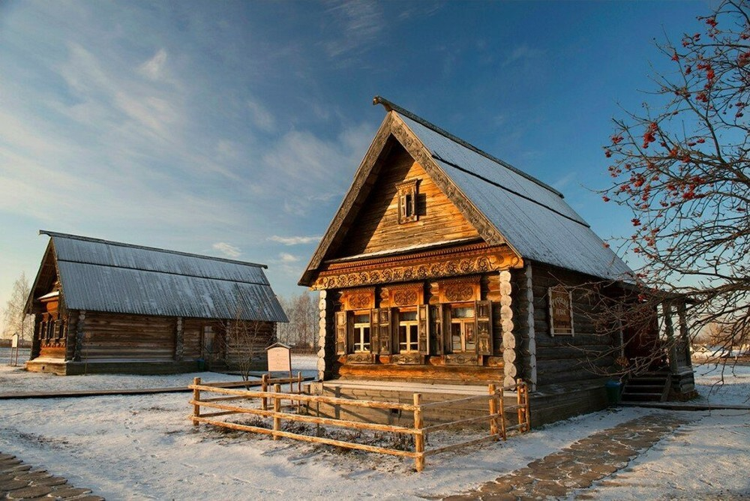
Notes:
Было на Руси правило: шел хозяин к соседу: «Приходите, - говорил - люди добрые, помогите мне избу строить». «Непременно придем!» - отвечал сосед. Шел хозяин к другому соседу и тот ему не отказывал в помощи.
Наутро, много мужиков собиралось, и вместе с хозяином начинали «рубить избу». А строили такие избы из деревянных бревен.
-Рубить избу означает - строить, а строили ее топорами. На Руси такие мастера были, что могли построить избу без одного гвоздя, так бревна подтесывали и подгоняли, что изба была прочной, никакому ветру неподвластной.

Slide 4
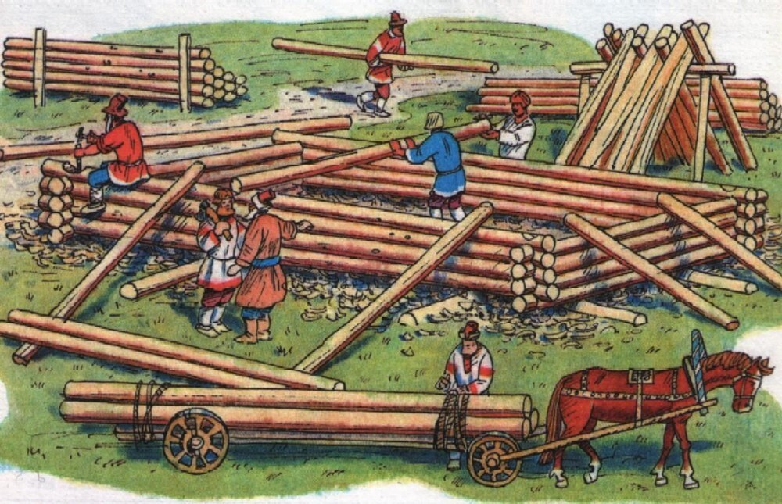

Slide 5
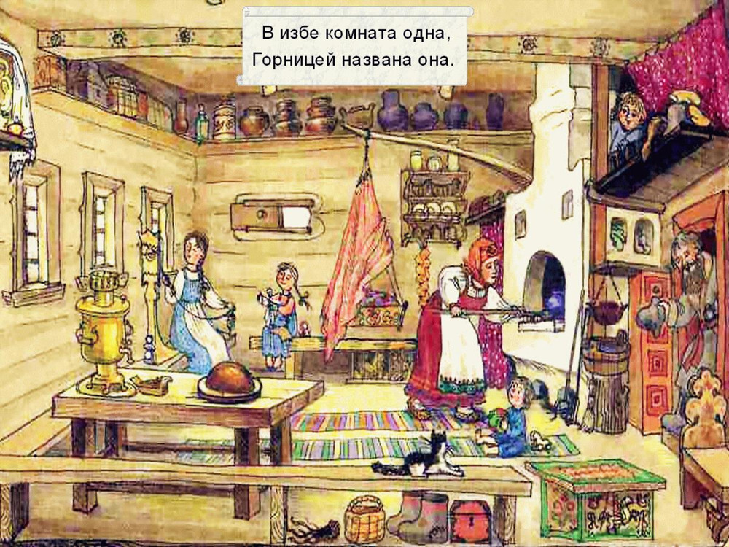

Slide 6
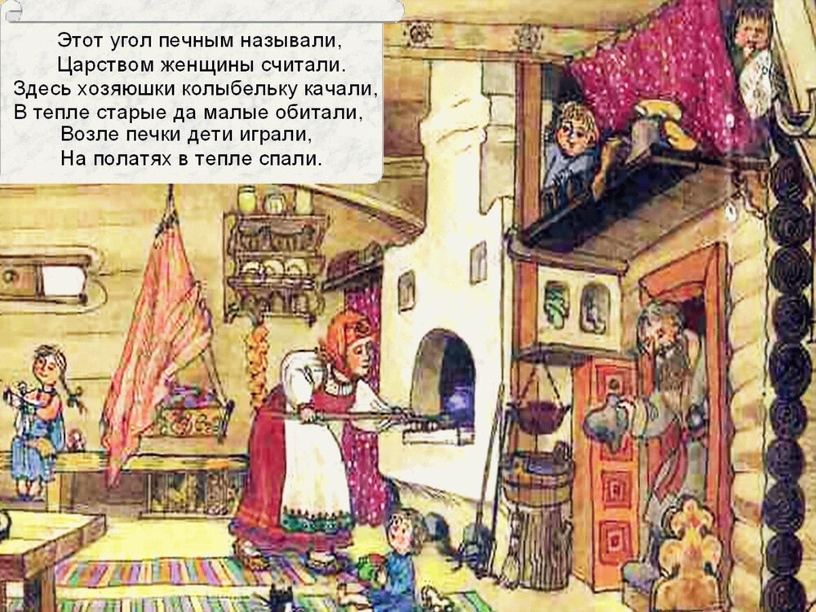

Slide 7
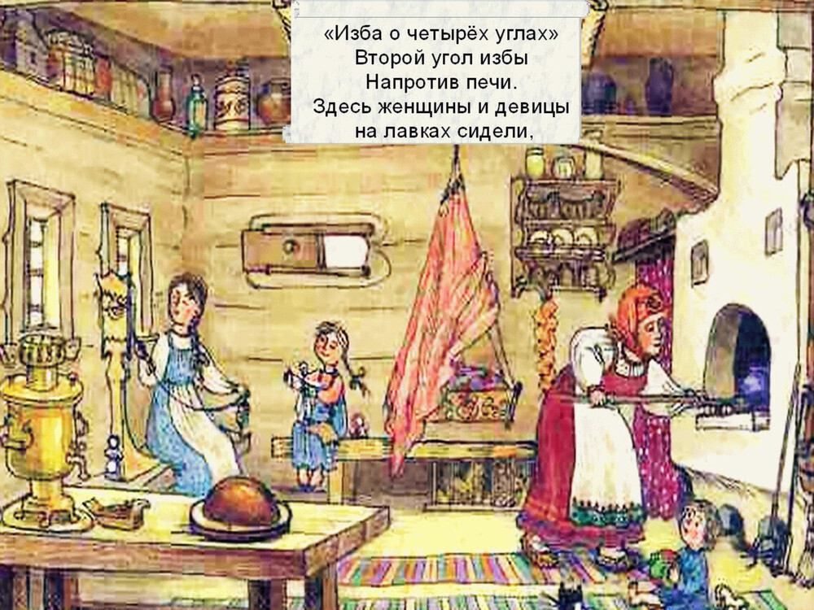

Slide 8
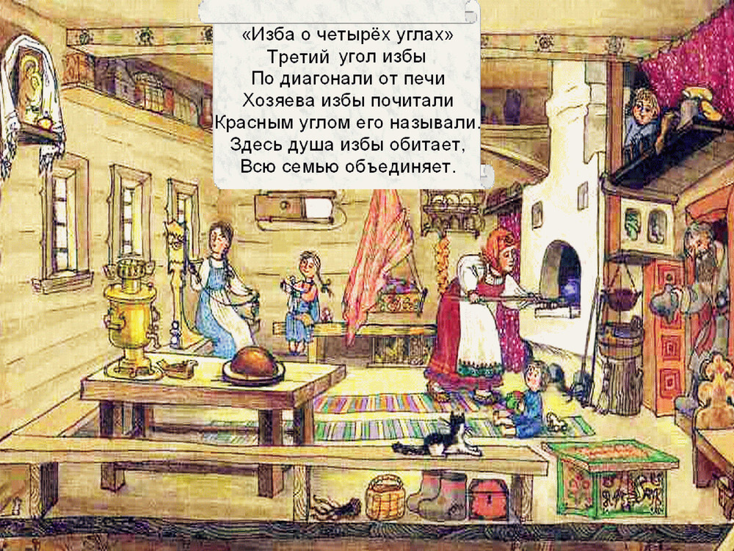

Slide 9
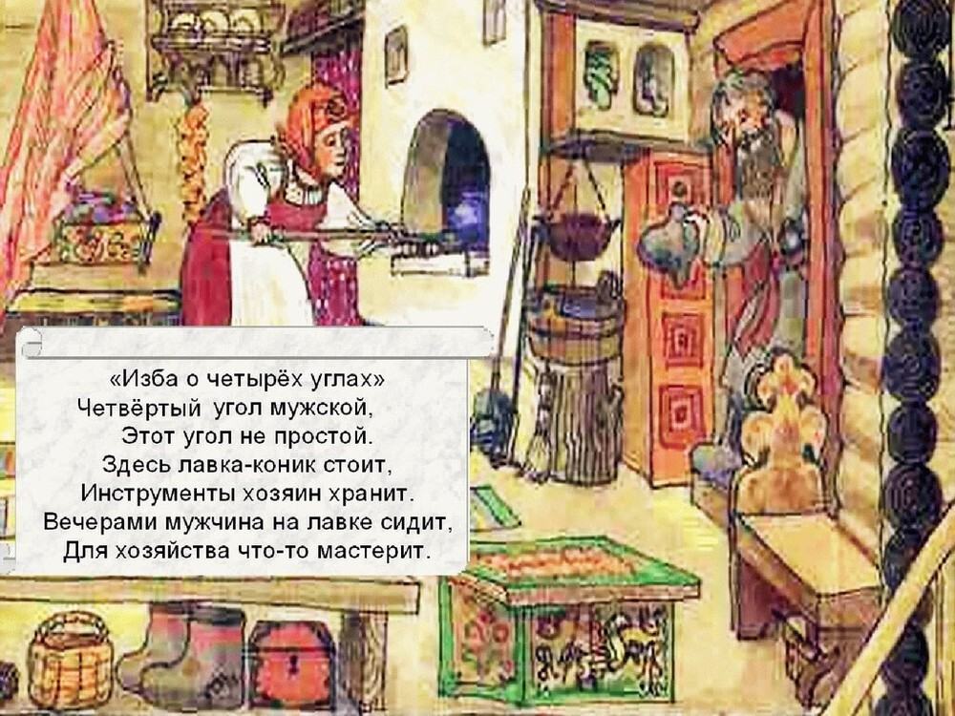

Slide 10
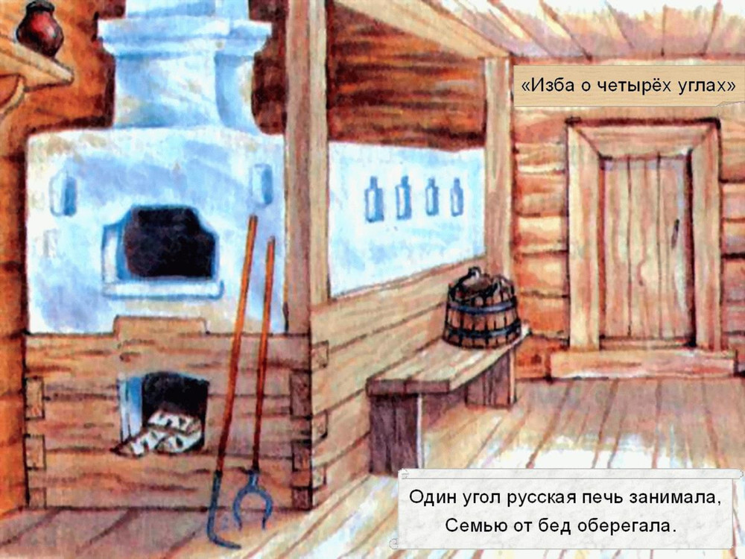

Slide 11
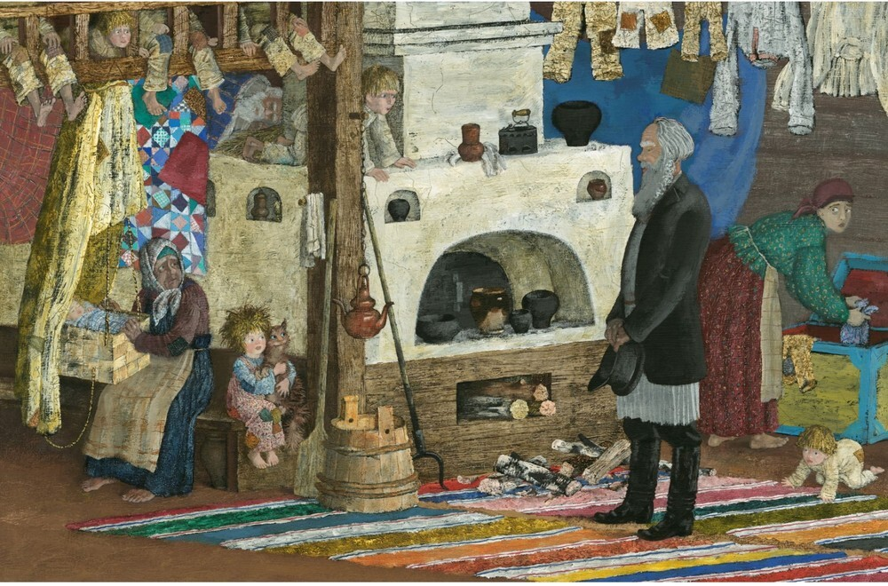

Slide 12
Notes:
В каждой избе была печь – матушка, печь-кормилица. Она обогревала жилище, кормила и лечила людей. Были в избе и горшки, чугунки, ухваты.
Печка — деревенская кормилица.

Slide 13
Notes:
В русской печи очень вкусно готовили щи, кашу, пекли хлеб, пироги.

